Slide 1
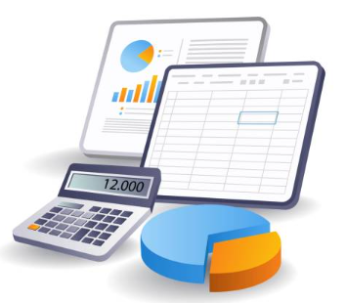
TC 1037
Pensamiento algorítmico
Procesamiento de archivos de Excel

Slide 2
Librerías
Para poder manipular archivos de Excel mediante Python, debes tener instalado pandas y la librería xlrd.
En Thonny, la instalación se hace con los siguientes pasos:
2

Slide 3
Preparativos
También descarga la tabla vendedores.xlsx, la cual muestra información de los vendedores en una empresa, dividida por regiones (norte, sur, este, oeste).
2

Slide 4

Carga de un archivo de Excel
Podemos utilizar la librería de Pandas para poder leer la información contenida en un archivo de Excel.
Para ello, utiliza el método read_Excel (“nombre del archivo”)
2

Slide 5
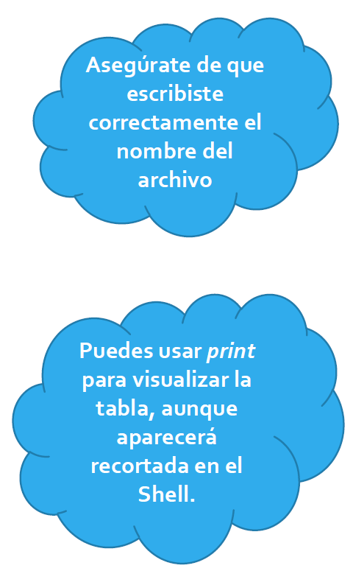
2

Slide 6
Extracción de información por columna
Se requiere guardar la información de una columna entera en una lista, utiliza la siguiente sintaxis:
lista = tabla[‘Columna’]
2

Slide 7
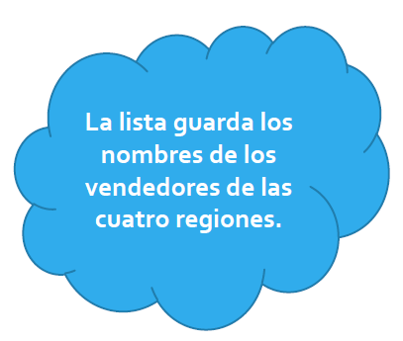
2

Slide 8
Medidas descriptivas
Al guardar la información en listas, puedes obtener diversas medidas descriptivas, tales como el valor más grande, el más pequeño, el promedio, la cantidad de registros, etc.
lista.max()
lista.min()
lista.mean()
lista.count()
2

Slide 9
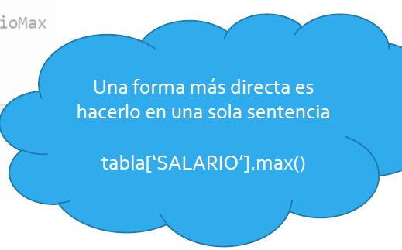
2

Slide 10
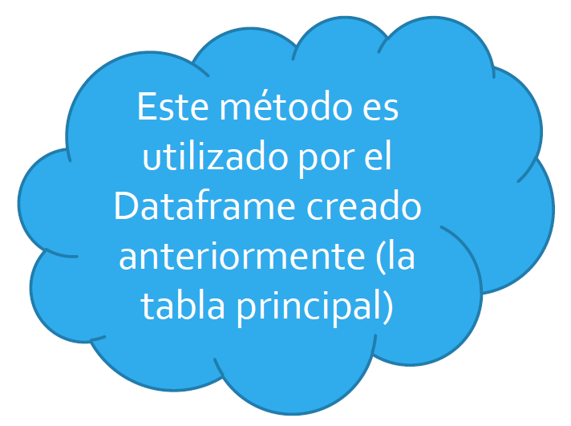
Extracción de subtablas
Para poder obtener una subtabla de la tabla principal, debes de agruparla por alguna columna, y después especificar el valor.
Para ello, utiliza el método groupby(‘Columna’).get_group(‘Valor’)
2

Slide 11
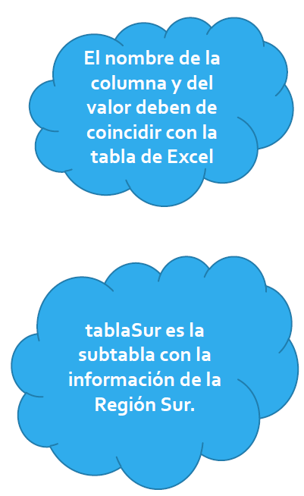

Slide 12
¡A programar!
Realiza un programa en Python con las siguientes indicaciones:
Carga la información del archivo vendedores.xlsx en un Dataframe llamado reporte.
Extrae una subtabla llamada reporteNorte con la información de la región Norte.
Guarda la información de las Ventas Totales de la subtabla reporteNorte en una lista llamada ventasNorte.
Muestra el promedio de las Ventas Totales de la región Norte.
Guarda losnombresdelosvendedoresdelaregiónNorteenunalistallamadavendedoresNorte
6.GuardalossalariosdelosvendedoresdelaregiónNorteenunalistallamadasalariosNorte
7.MediantelalibreríamatplotlibrealizaunagráficadebarrasdelosnombresdelosvendedoresysussalariosdelaregiónNorte.Agregauntítuloyetiquetasalosejes.

Slide 13



Importando las librerias
Colocar al inicio del programa:
Para numpy:
Para Matplotlib:
Para pandas:
2

Slide 14
Listas
Recordemos una lista puede ser:
[a, 1,30, "NL", 4200023, "F" ]
Lista de números = [ 31, 28, 30]
Lista de string = ["enero", "febrero", "marzo"]
2

Slide 15
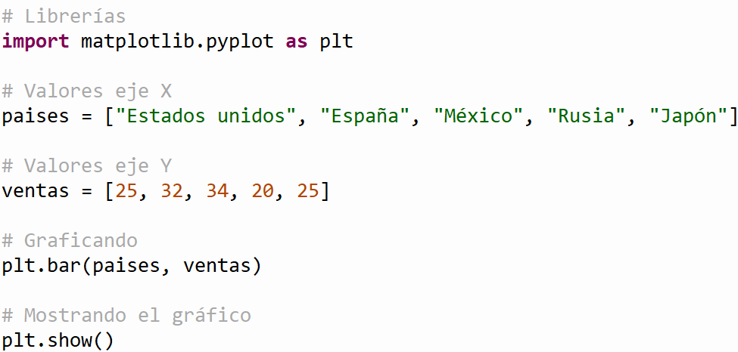
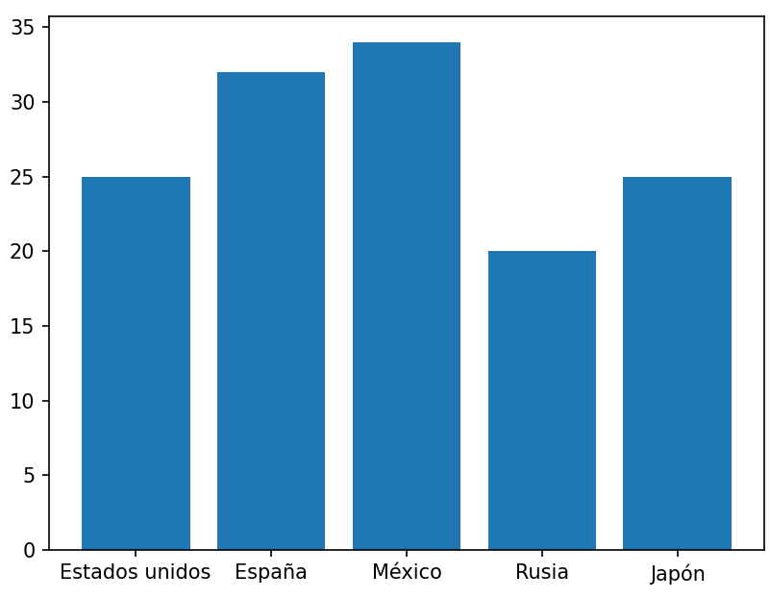
Gráfica de barras simple

Slide 16
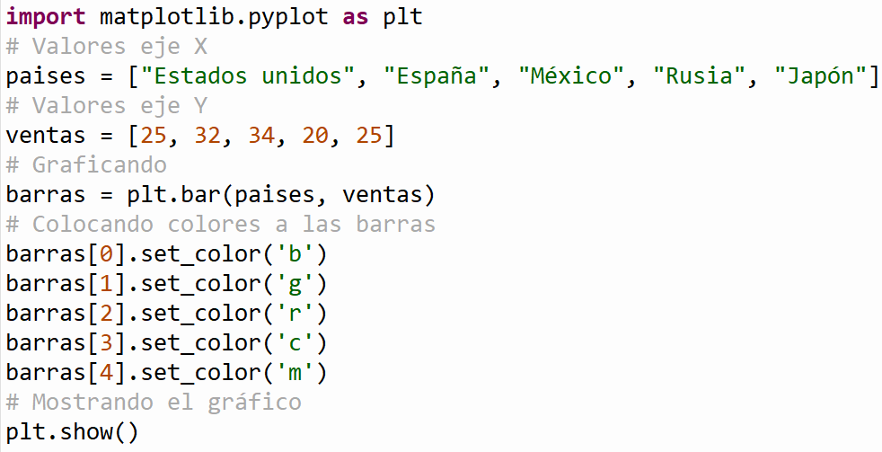
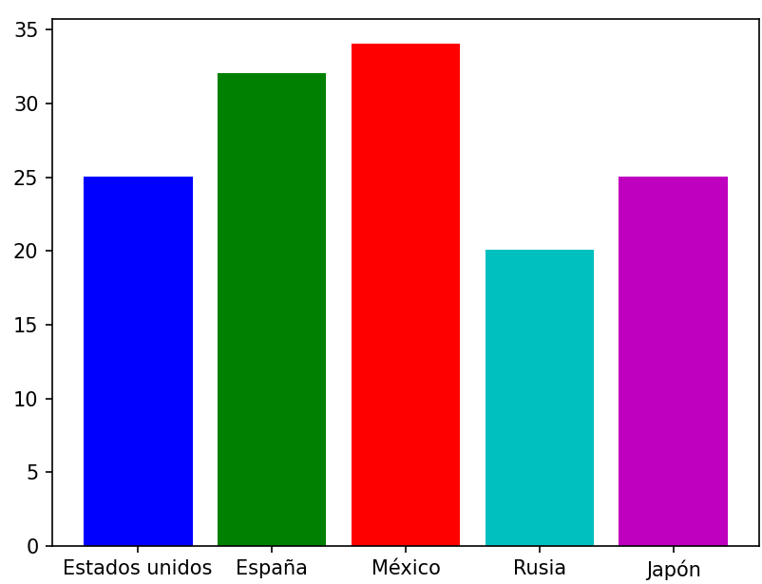
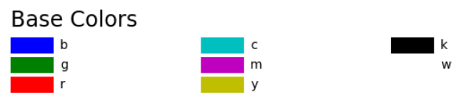
Gráfica de barras con colores

Slide 17
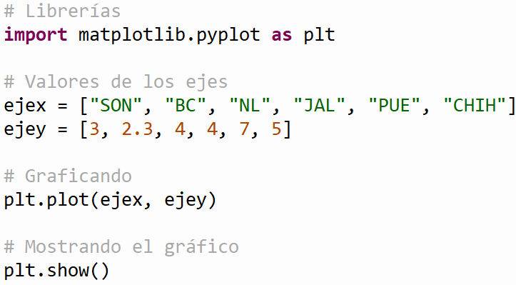
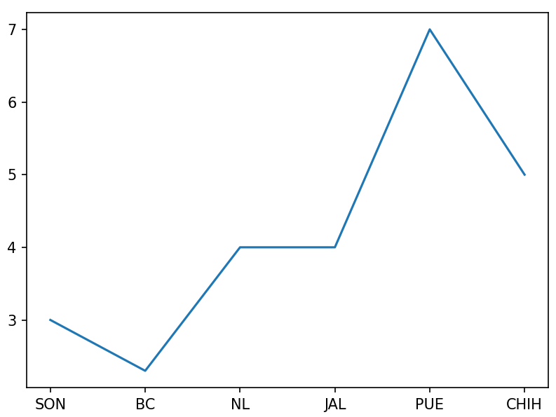
Gráfica de línea simple

Slide 18
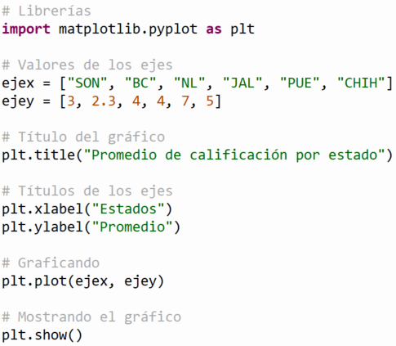
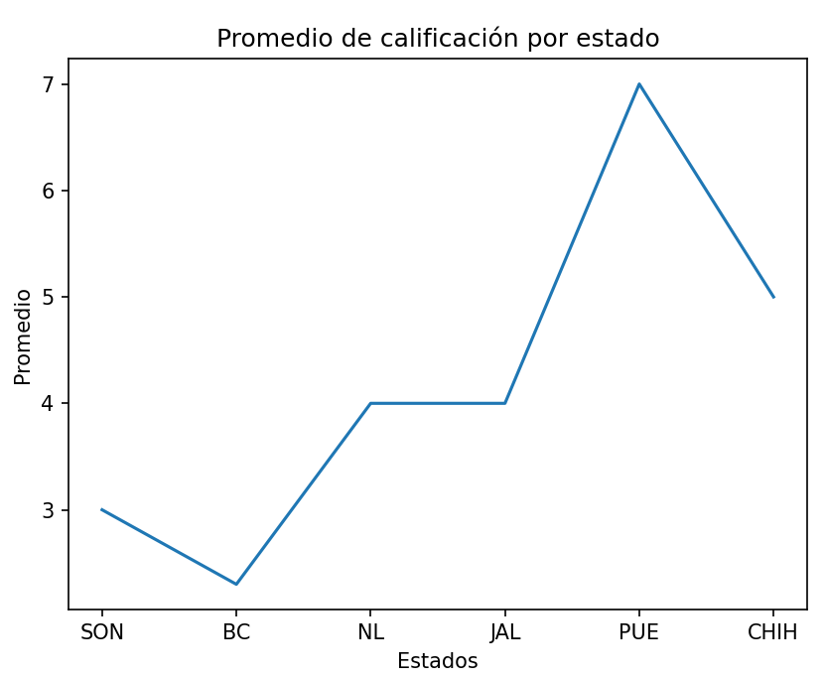
Nombres de los ejes y del gráfico

Slide 19
Código de colores
Caracter | Color
'b' | Blue
'g' | Green
'r' | Red
'c' | Cian
'm' | Magenta
'y' | Yellow
'k' | Black
'w' | White

Slide 20
Códigos de marcador
Carácter | Descripción original | Traducción al español
. | Point marker | Marcador de punto
o | Circle marker | Marcador de círculo
x | X marker | Marcador de cruz / Marcador de equis
D | Diamond marker | Marcador de diamante (o rombo)
H | Hexagon marker | Marcador de hexágono
s | Square marker | Marcador de cuadrado
+ | Plus marker | Marcador de más (o suma)

Slide 21
Estilos de línea
Carácter | Descripción original | Traducción al español
- | Solid line | Línea sólida (o continua)
-- | Dashed line | Línea discontinua (o a trazos)
-. | Dash-dot line | Línea de trazo y punto
: | Dotted line | Línea punteada (o de puntos)
Ejemplos:
"b." Puntos de color azúl
"m-." Raya y puntos alternados color magenta
"rp--" Pentagramas color rojo unidos por rayas
“b>-" Flechas color azul unidos por raya continua

Slide 22
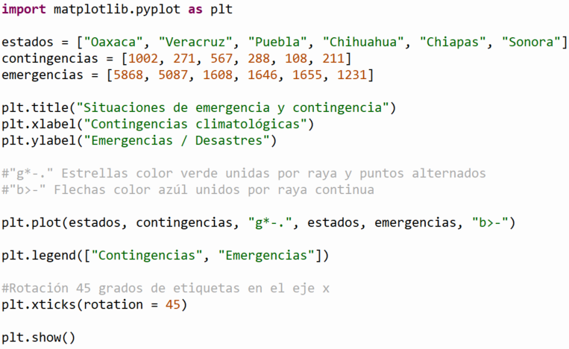
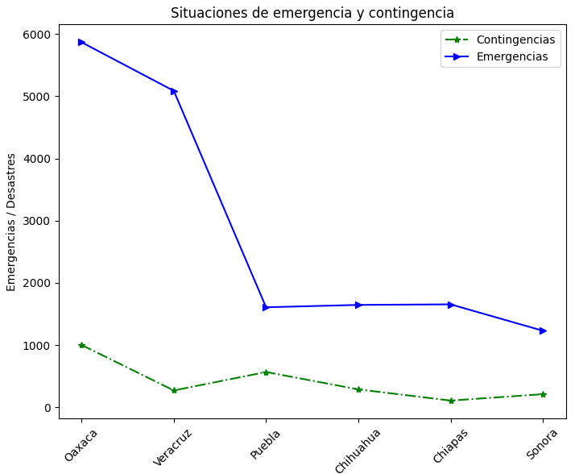
Gráficas con dos líneas

Slide 23
Varias gráficas en un tablero
# Tabla 1 x 3 y dibujaremos en la celda 1:
plt.subplot(1, 3, 1)
# Tabla 1 x 3 y dibujaremos en la celda 2:
plt.subplot(1, 3, 2)
# Tabla 1 x 3 y dibujaremos en la celda 3
plt.subplot(1, 3, 3)
# Dibujamos el conjunto:
plt.subplot(1, 3, 3)

Slide 24
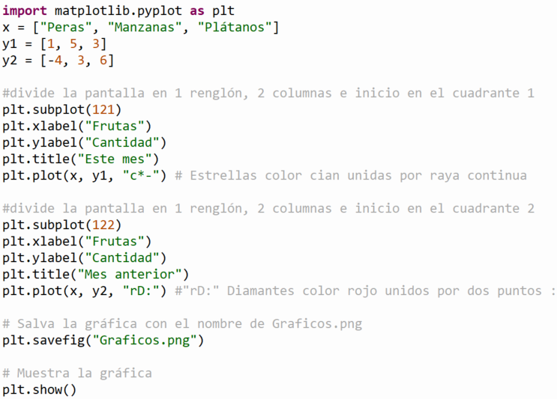
Varias gráficas en un tablero

Slide 25
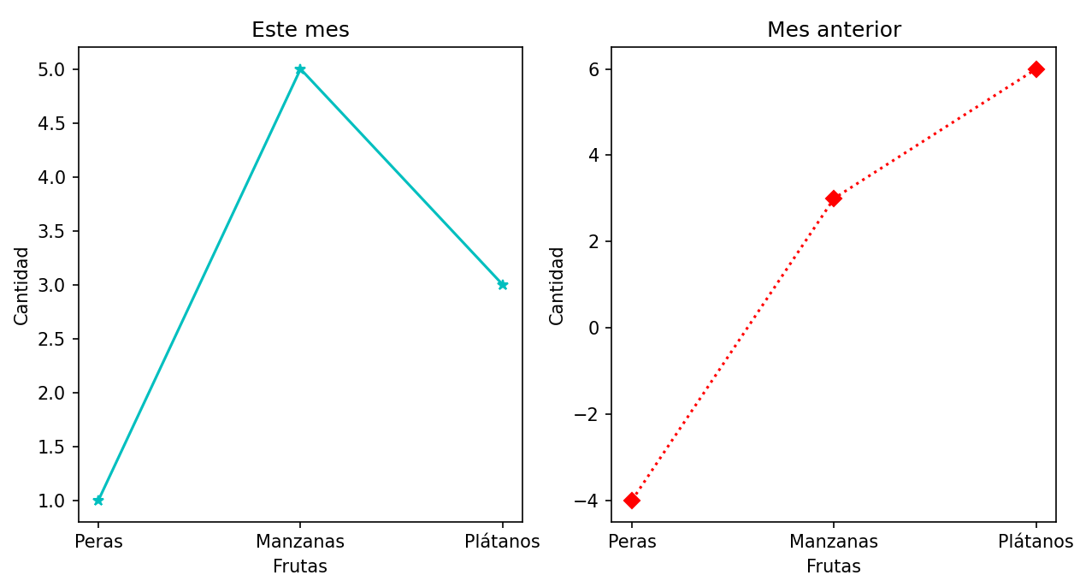
Este sería el resultado:
Varias gráficas en un tablero

Slide 26
Varias gráficas en un tablero
Tipo de cambio del dólar y el euro de los meses de Enero a Septiembre de 2026
Crea un gráfico que muestre los dos tipos de cambio en una sola gráfica.
Crea otro gráfico que muestre dos subgráficas, una que corresponda al dólar y otra al euro.
meses = ["Enero", "Febrero", "Marzo", "Abril", "Mayo", "Junio", "Julio", "Agosto", "Septiembre"]
dolar = [20.45, 20.32, 19.94, 20.13, 19.49, 18.95, 18.81, 18.75, 18.36]
euro = [21.06, 21.32, 21.69, 22.73, 21.81, 21.87, 21.83, 21.95, 21.60]

Slide 27



Gracias

